Slide 1
Juridisk metode i forvaltningsinformatiske arbeider
Dag Wiese Schartum

Slide 2
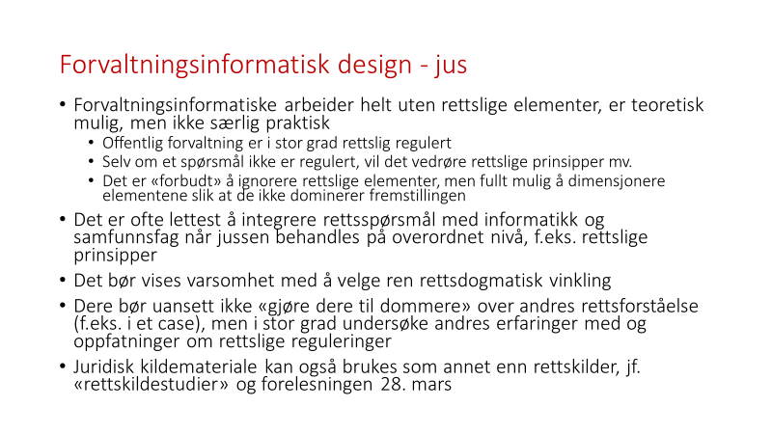
Klipp fra forelesningen 31.01.23

Slide 3
Oversikt over hvordan jusen kan brukes
Særlig aktuelt for dere å behandle jus på følgende måter:
Full rettsdogmatisk metode (finne gjeldende rett, jf Boes forelesning)
Modifisert rettsdogmatisk metode (jf. bilde 12)
Rettspolitisk metode (jf. bilde 14)
Rettskildestudier (samfunnsvitenskapelig anvendelse av rettskilder, jf. forelesningen 28.3)

Slide 4
Utgangspunkter
De klare tyngdepunktene i forvaltningsinformatiske arbeider er
  forvaltningsrett, og
  personvernrett
Skal dere først behandle juridiske spørsmål, er det sjelden disse rettsområdene kan ignoreres
Forvaltningsretten:
  Alminnelig forvaltningsrett (forvaltningslov, offentleglov, arkivlov)
  Sektorlovgivning (skatteforvaltningsloven, a-opplysningsloven)
  Særlovgivning (lovgivning vedrørende den enkelte forvaltningsordning)
  Forvaltningsrettslige prinsipper
Personvernretten:
  Personvernforordningen (generell)
  Norsk, nasjonal lovgivning (personopplysningsloven + særlige bestemmelser om personvern i lov og forskrift)
  Personvernrettslige prinsipper
  Særlig kan forholdet mellom c) og e) være krevende

Slide 5
Full rettsdogmatisk metode (de lege lata)

Slide 6
Oversikt over praktisk viktige norske rettskilder
Offentlig forvaltning er i meget stor grad lovstyrt
Betyr at lov og forskrift er dominerende rettskilder innen dette området (ordlyden i kontekst)
Forarbeider er alltid viktig (med mindre de er veldig gamle)
  Regjerningens forarbeider
    Til forskrifter ved kgl.res. følger det statsrådsforedrag. Ellers ikke forarbeider til forskrifter
    Generelle motiver
    Spesielle motiver («merknader til den enkelte bestemmelse»)
    NOUer bør ikke ses som rettskilder med mindre de kvalifiseres som det ved uttalelser fra Regjerningen og/eller Stortinget
  Stortingets forarbeider
    Særlig: Innst. [x] L (lovsaker), og Innst. [x] S (annet enn lovsaker)
    NB! Det hender det skjer endringer av Regjeringens forslag, som ledd i stortingsbehandlingen

Slide 7
Norsk nasjonal rett og EØS-rett
For digitale rettsspørsmål er alltid EU-/EØS-retten viktig
Ved konflikt går EØS-retten foran norsk nasjonal lov, jf. EØS-loven § 2:
«Bestemmelser i lov som tjener til å oppfylle Norges forpliktelser etter avtalen, skal i tilfelle konflikt gå foran andre bestemmelser som regulerer samme forhold. Tilsvarende gjelder dersom en forskrift som tjener til å oppfylle Norges forpliktelser etter avtalen, er i konflikt med en annen forskrift, eller kommer i konflikt med en senere lov.»
Samme regel kommer til uttrykk i personopplysningsloven § 2 fjerde ledd

Slide 8
Direktiver og forordninger
… er to typer lovgivning i EU
Forordninger gjelder direkte i alle EØS-land, ord for ord
Direktiver retter seg mot statene og skaper plikt til å gjennomføre tilsvarende regler i nasjonal lovgivning
  Er nasjonal rett i samsvar med direktivet, trenger en ikke gjøre endringer
  Resultatet blir lett stor forskjell i de ulike landenes lovgivning
    Slike forskjeller var en viktig grunn til å endre regulering av personvern fra direktiv til forordning
EØS-avtalen er dynamisk, og nye rettsakter/EU-lovgivning tas suksessivt inn i avtalen
  EU angir det dersom de mener en rettsakt er «EØS-relevant»
  EØS-komiteen treffer avgjørelser om å innlemme nye EU-rettsakter i EØS-avtalen
  For tiden er det vedtatt og under forberedelse, en rekke nye forordninger med stor relevans for digitaliseringspolitikken, f.eks. Data Governance Act, Data Act, Artificial Intelligence Act, Digital Services Act og Digital Markets Act
    Viktig å være klar over slik ny lovgivning, og enten ha dem som utgangspunkt, eller – mer realistisk – trekke dem inn i drøftelsen av annet regelverk (personvernforordningen mv.)

Slide 9
Noen særtrekk ved rettskildelæren i EU
Det gjelder ulike krav til rettsdogmatisk metode, avhengig av om det er norsk nasjonal rett eller EØS-rett
Rettspraksis fra EU-domstolen er viktig
Forarbeider er lite viktig
  Er resultatet av forhandlinger og kompromisser, og forhistorien blir derfor mindre viktig
Fortalen fyller noe av den samme funksjonen som forarbeider
  Uttalelser i fortalen gir ikke selvstendig grunnlag for rettsregler, men kan hjelpe å fortolke bestemmelsene
Reelle hensyn er viktig, bl.a. hensyn til integrasjon og effektiv gjennomføring av EU-retten og rettssikkerhet
Rettsvitenskapelig litteratur (artikler, kommentarutgaver mv.) har primært systematiserende og tilretteleggende funksjon
Skriver dere oppgave innen EU-retten med rettsdogmatisk innhold, må rettskildelære innen EU/EØS vies spesiell oppmerksomhet

Slide 10
Kommentarer til metode innen personvernretten (1)
Personvernretten nesten alltid sentral i forvaltningsinformatiske arbeider
Ved motstrid går personvernforordningen norsk nasjonal rett
  Forutsetning: spørsmålet kommer inn under EØS-avtalen
  I praksis skal det først undersøkes om motstriden er uunngåelig og om harmonisering er mulig
  Personvernforordningen gir relativt stort nasjonalt handlingsrom (jf. «forordning»)
    Gir adgang til nasjonale bestemmelser
    Gir pålegg om nasjonale bestemmelser
  Må alltid undersøke forholdet mellom personvernforordningen og nasjonal rett for de rettsspørsmålene dere drøfter (hva er handlingsrommet?)

Slide 11
Kommentarer til metode innen personvernretten (2)
Selv om EU-retten er «primær», er to design på drøftelser mulig:
  «stå i» EU-retten og trekke inn norsk nasjonal rett (f.eks. særlovgivning)
  «stå i» norsk nasjonal rett og trekke inn EU-retten
Ligger ofte mye vanskelig jus i rommet mellom personvernforordningen og norsk nasjonal personvernlovgivning
Det er alltid grunn til å bruke personvernprinsippene aktivt (jf. PVF art. 5)
I praksis har uttalelser fra Personvernrådet (EDPB) relativt stor vekt
Nasjonal praksis fra Personvernnemnda har relativt liten vekt i generelle EU-rettslige spørsmål, og relativt stor vekt i spørsmål vedrørende norsk nasjonal rett

Slide 12
Modifisert rettsdogmatisk metode

Slide 13
Modifisert rettsdogmatisk metode
Aktuelt hvis formålet med rettslige analyser ikke er å finne frem til gjeldende rett, f.eks. når formålet er å gi
  oversikt over rettslig regulering
  bakgrunn for ikke-juridiske problemstillinger
  grunnlag for undersøkelse av case
Kan kombinere modifisert rettsdogmatisk metode med full metode
  Først, modifisert metode for å gi oversikt
  Senere, full metode innen utvalgte rettsspørsmål en plukker ut til særlig analyse
Betyr at en kan gjøre forenklet bruk av rettskildene
  Må likevel alltid være forsvarlig
  Kan aldri inneholde feil
  Må eksplisitt gjøre oppmerksom på den forenklede metoden som er anvendt, og drøfte mulige konsekvenser
Typisk forenklet opplegg
  Lovtekst + særlige merknader/fortale i lys av litteratur

Slide 14
Rettspolitisk metode (de lege ferenda)

Slide 15
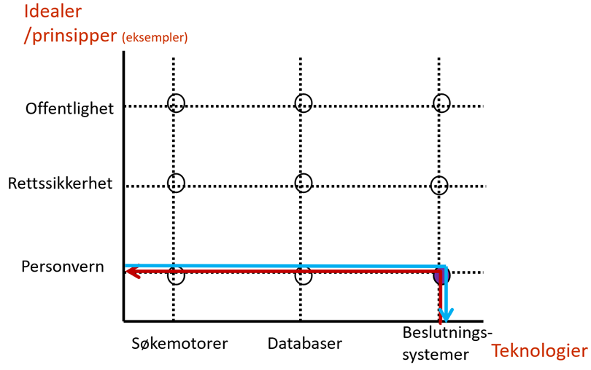
Rettspolitikk
Allmennpolitikk = argumentasjon og resonnementer
som er forankret i ideologi, samfunnssyn mv
Rettspolitikk = argumentasjon og resonnementer som er styrt av rettslige idealer/prinsipper/grunnleggende rettigheter og friheter (jf. rettssikkerhet, personvernprinsippene, forvaltningsrettslige prinsipper mv.)
  Har rettssystemet som arena og ramme
    Er begrunnet i hensyn til realisering av rettslige idealer/prinsipper/grunnleggende rettigheter og friheter
    Må antas å gi resultater som er i harmoni med rettslige idealer/prinsipper/grunnleggende rettigheter og friheter
    Den forvaltningsinformatiske matrisen er en «rettspolitikkgenerator»
      («Hvilke rettssikkerhetsgarantier trenger vi i dag, gitt den teknologiske utviklingen?»)

